Slide 1
Classification de séries temporelles médicales
PROJET 3 · DEEP LEARNING
Détection d’arythmies cardiaques sur ECG, base MIT-BIH Arrhythmia Database
Steve Mboda · Houssam Eddine
Notes:
Bonjour. Nous allons vous présenter notre projet : classer automatiquement des battements cardiaques sur des ECG pour détecter des arythmies. L’enjeu est double. D’un côté, une bonne performance de prédiction, parce que nous sommes dans un contexte médical. De l’autre, la possibilité d’expliquer les décisions du modèle, pour qu’un clinicien puisse les valider. Nous avons travaillé sur la base MIT-BIH. Notre démarche n’est pas de présenter un seul modèle final, mais un parcours : on part d’une baseline simple, on mesure précisément ses limites, puis on choisit le modèle suivant pour corriger ces limites, en justifiant à chaque étape pourquoi. Le fil de la présentation : les données et ce que leur exploration nous apprend ; les quatre modèles testés, du Random Forest au CNN-LSTM avec attention ; la comparaison des résultats ; puis l’interprétabilité, les limites et la suite. Tous les résultats que vous verrez sont des moyennes sur cinq initialisations aléatoires, mesurées sur des patients que les modèles n’ont jamais vus.

Slide 2
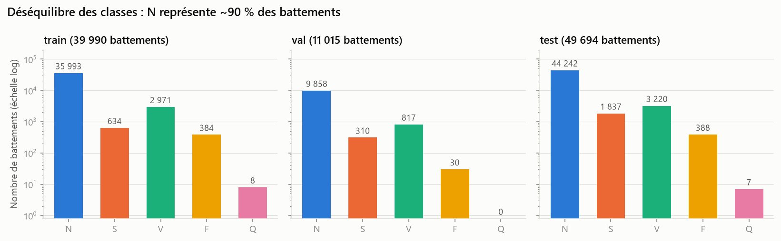
Des données déséquilibrées, évaluées patient par patient
02 · DONNÉES
44
100 699
5
17 · 5 · 22
patients, ECG à 360 Hz
battements de 0,6 s
classes : N, S, V, F, Q
patients en train · val · test
Classification de séries temporelles ECG · MIT-BIH · résultats intermédiaires
2 / 10
Notes:
Voici nos données. La base MIT-BIH contient 48 enregistrements d’ECG de 30 minutes, échantillonnés à 360 Hz, avec chaque battement annoté par des cardiologues. Nous avons exclu 4 enregistrements de patients sous stimulateur cardiaque, comme le recommande la norme AAMI, ce qui laisse 44 patients et environ 100 700 battements. Chaque battement est classé dans l’une des 5 classes AAMI : N pour normal, S pour les battements supraventriculaires prématurés, V pour les extrasystoles ventriculaires, F pour les battements de fusion, et Q pour les battements inconnus ou stimulés. Le graphique montre le déséquilibre : environ 90 % de battements N, 7 % de V, 2,8 % de S, 0,8 % de F, et seulement 15 battements Q sur toute la base. Q est donc quasi inutilisable, nous le gardons mais il pèse très peu dans l’évaluation. Le point méthodologique le plus important : le découpage se fait par patient, pas par battement. Nous utilisons le protocole classique de de Chazal, avec un ensemble DS1 pour l’entraînement et la validation et un ensemble DS2 de 22 autres patients pour le test. Un découpage par battement mélangerait les battements d’un même patient entre entraînement et test, et gonflerait artificiellement les scores. La validation est composée de 5 patients de DS1 choisis pour contenir des S, des V et des F. Prétraitement : filtre passe-bande de 0,5 à 40 Hz, normalisation par enregistrement, et une fenêtre de 216 échantillons, soit 0,6 seconde, centrée sur le pic R du battement. Attention, deux caractéristiques des données nous ont beaucoup influencés par la suite : les classes S et F sont concentrées chez très peu de patients. Dans le test, 75 % des S viennent d’un seul enregistrement, le 232, et 362 des 388 F viennent du 213. Dans le train, 372 des 384 F viennent du seul enregistrement 208.

Slide 3
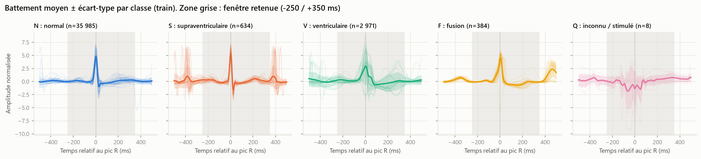
La forme distingue V, le rythme distingue S
03 · EXPLORATION
V · ventriculaire
S · supraventriculaire
F · fusion
131 ms
0,79
372 / 384
Largeur du QRS, contre 64 ms pour N. Onde T inversée.
RR précédent sur moyenne locale (N : 1,00). Même forme que N : seul le rythme les sépare.
des F du train viennent d’un seul patient : forme propre à chaque personne.
Classification de séries temporelles ECG · MIT-BIH · résultats intermédiaires
3 / 10
Notes:
Avant de modéliser, nous avons regardé les signaux. Le graphique montre, pour chaque classe, le battement moyen avec son écart-type, calculé sur l’ensemble d’entraînement. La zone grise est la fenêtre que nous donnons aux modèles : environ 0,25 seconde avant le pic R et 0,35 seconde après, de quoi voir l’onde P, le complexe QRS et l’onde T. Première observation, sur les battements V, les extrasystoles ventriculaires : le complexe QRS est nettement plus large, environ 131 millisecondes en médiane contre 64 pour un battement normal, et l’onde T est inversée. C’est la signature clinique classique, et la forme seule suffit à les reconnaître. Deuxième observation, sur les battements S : leur forme moyenne est presque identique à celle des battements normaux. Ce qui les distingue, c’est qu’ils arrivent trop tôt. Si on calcule le rapport entre l’intervalle qui précède le battement et la moyenne locale, il vaut environ 0,79 pour S, contre 1,00 pour N. Pour les V, il vaut 0,72, et l’intervalle suivant est plus long, 1,31 : c’est la pause compensatoire. Autrement dit, pour S, l’information est dans le rythme et pas dans la forme. C’est notre hypothèse de départ pour toute la suite. Troisième observation, sur les battements F, les fusions entre un battement normal et un battement ventriculaire : leur forme dépend beaucoup du patient, et dans l’ensemble d’entraînement, 372 des 384 viennent d’un seul enregistrement. Cela annonce que cette classe sera très difficile à généraliser à un nouveau patient. Nous avons aussi vérifié le choix de la fenêtre : le pic R du battement suivant n’y entre que dans 0,28 % des cas, donc la fenêtre ne mélange pas les battements voisins. Les spectrogrammes et les spectres, disponibles dans le dépôt, montrent que les V ont leur énergie dans les basses fréquences, ce qui correspond à un QRS large.

Slide 4

Quatre modèles, une limite corrigée à chaque étape
04 · DÉMARCHE
Split par patient (DS1 / DS2)
5 seeds, moyenne ± écart-type
Perte pondérée par classe
Étape 1
Étape 2
Étape 3
Étape 4
Random Forest
CNN 1D
CNN + rythme
CNN-LSTM
Apporte
Apporte
Apporte
Apporte
Un plancher de référence : features RR et QRS
Apprend la forme du battement
3 ratios RR relatifs ajoutés à la forme
Lit 9 battements, avec attention
Limite
Limite
Limite
Limite
Peu stable ; F porté par un seul patient
S et F presque invisibles
Aveugle au rythme
Rythme codé à la main
Chaque modèle est choisi pour corriger la limite mesurée sur le précédent.
Classification de séries temporelles ECG · MIT-BIH · résultats intermédiaires
4 / 10
Notes:
Voici le fil conducteur de notre travail. Nous n’avons pas choisi un modèle complexe d’emblée : nous avons construit un escalier de quatre modèles, où chaque marche répond à une limite observée sur la précédente. D’abord le protocole, commun à tous. Un découpage par patient. Cinq initialisations aléatoires pour chaque modèle, avec moyenne et écart-type, parce qu’une seule initialisation ne dit rien de fiable : nous avons vu des écarts de plus de 0,08 de score entre deux seeds d’un même réseau. Et une perte pondérée par classe : le poids de chaque classe est la racine du rapport entre l’effectif de la classe majoritaire et le sien, plafonné à 10, pour que les classes rares comptent sans que la classe Q, qui n’a que 8 exemples d’entraînement, déstabilise l’optimisation. Le choix de la meilleure itération se fait sur la validation, jamais sur le test. Étape 1, le Random Forest sur des caractéristiques calculées à la main : il donne un plancher de référence et indique quelles informations comptent. Sa limite : les classes S et F sont presque invisibles. Étape 2, un CNN 1D qui apprend directement la forme du battement. Sa limite, mesurée : il ne voit pas le rythme, alors que S se distingue par le rythme. Étape 3, nous ajoutons au CNN trois ratios d’intervalles RR relatifs. Sa limite : ce rythme est résumé à la main par des formules fixes, qui sont trompeuses pour certains rythmes alternés. Étape 4, un CNN-LSTM avec attention qui lit une séquence de 9 battements et apprend lui-même à interpréter les intervalles. Sa limite actuelle : une forte variabilité entre les seeds, et la classe F, détectée pour la première fois mais portée par un seul patient. Nous avons volontairement placé le CNN-LSTM avant le ResNet : nos mesures montrent que le goulot d’étranglement est l’information de rythme, pas la capacité du réseau.

Slide 5
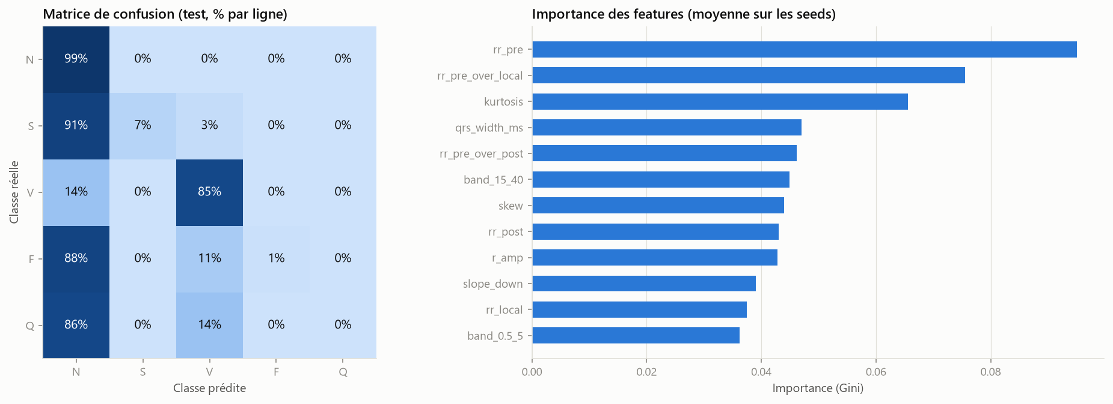
Random Forest : un plancher de référence
05 · RANDOM FOREST
Battement
28 features
Random Forest
Classe
216 échantillons
22 de forme + 6 de rythme
300 arbres équilibrés
N, S, V, F, Q
F1 sur le test
Features | Macro | N | S | V
Forme seule | 0,447 | 0,960 | 0,019 | 0,809
RR seuls | 0,448 | 0,964 | 0,148 | 0,675
Forme + RR | 0,501 | 0,970 | 0,118 | 0,901
Apporte
Limite
Le rythme est nécessaire à S, la forme à V.
S (rappel 0,07) et F (0,01) presque invisibles.
Classification de séries temporelles ECG · MIT-BIH · résultats intermédiaires
5 / 10
Notes:
Premier modèle : un Random Forest sur des caractéristiques calculées à la main. Ce modèle est rapide, interprétable, et c’est la baseline demandée par le sujet. Surtout, il nous donne un plancher : si un réseau de neurones ne le bat pas, sa complexité n’est pas justifiée. Architecture, comme le montre le schéma sous le titre. Le Random Forest ne reçoit pas le signal brut mais 28 caractéristiques calculées sur chaque battement : 22 de forme (amplitude du pic R, creux avant et après, pentes, largeur du QRS, aire et énergie du QRS, amplitude des ondes P et T, asymétrie, kurtosis, énergie par bande de fréquence) et 6 de rythme (RR précédent, RR suivant, moyenne locale, et trois rapports entre ces valeurs). La forêt compte 300 arbres, chacun entraîné sur un échantillon bootstrap, avec des poids de classes équilibrés par arbre et au moins 2 exemples par feuille. La prédiction est le vote des arbres. Aucun paramètre n’est appris par gradient. Résultat : un score F1 macro de 0,501, avec un écart-type de seulement 0,002 entre les 5 seeds. Le RF est très stable. La matrice de confusion montre qu’il reconnaît très bien les battements normaux et les V, avec un F1 de 0,97 et 0,90, mais qu’il rate presque tous les S et les F : 90 % des S et 88 % des F sont classés normaux. Le tableau à droite est une ablation : on retire une famille de features, et on regarde le F1 macro puis le F1 de N, de S et de V. Le F1 de N reste très élevé dans les trois cas, entre 0,96 et 0,97 : la classe majoritaire est facile et ne départage pas les modèles. Sans les intervalles RR, le F1 de S est de 0,019, c’est-à-dire rien. Avec les RR seuls, il monte à 0,148. À l’inverse, pour les V, la forme seule donne 0,809 et les deux ensemble 0,901. Cela confirme notre hypothèse issue de l’exploration : S dépend du rythme, V dépend de la forme. Une limite importante que nous avons identifiée plus tard : la feature la plus importante du RF est l’intervalle RR précédent en valeur absolue. Les S de l’entraînement viennent de patients à rythme rapide, avec un RR autour de 0,43 seconde. Le RF a donc appris « S égale intervalle court en absolu », un raccourci propre à ces patients. Sur le record 232, qui porte 75 % des S du test, le RR est autour de 0,73 seconde et le rappel est nul. Un test exploratoire avec uniquement des RR relatifs donnait un F1 de S de 0,283, mais il a été fait sur le test avec une seule seed : c’est une hypothèse à confirmer proprement sur la validation, pas encore un résultat.

Slide 6
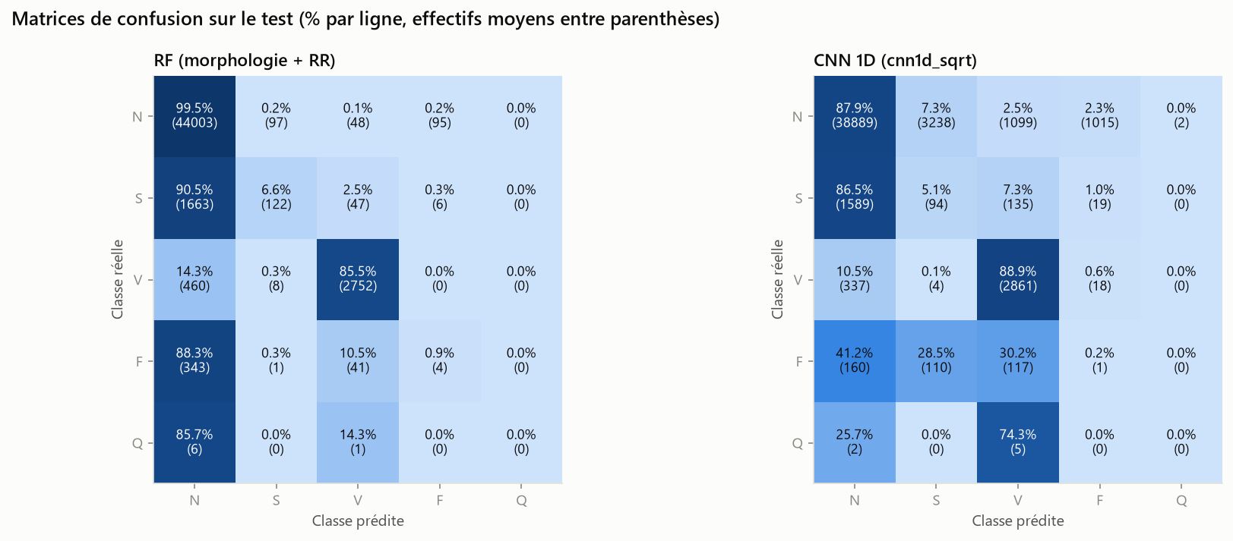
CNN 1D : la forme seule ne suffit pas
06 · CNN 1D
Fenêtre
Bloc 1
Bloc 2
Bloc 3
Classe
216 échantillons
Conv 7 × 32, BN, ReLU, pool
Conv 5 × 64, BN, ReLU, pool
Conv 3 × 128, BN, ReLU
moyenne globale, dense 128 → 5
0,433 ± 0,032
F1 macro au test (RF : 0,501)
12,1 %
des N prédits anormaux (RF : 0,5 %)
Limite
Aveugle au rythme : S détecté à 5,1 % contre 7,3 % de N prédits S.
Classification de séries temporelles ECG · MIT-BIH · résultats intermédiaires
6 / 10
Notes:
Deuxième modèle : un CNN 1D, un petit réseau convolutif qui reçoit uniquement la fenêtre du battement. L’idée est qu’il apprenne lui-même les filtres de forme à la place de nos mesures manuelles. Nous ne lui donnons volontairement pas les intervalles RR, pour que ses limites soient visibles. Architecture, comme le montre le schéma sous le titre. Entrée : la fenêtre de 216 échantillons, un seul canal. Trois blocs convolutifs. Bloc 1 : convolution de noyau 7 avec 32 filtres, batch normalization, ReLU, puis max pooling de 2, soit 32 canaux sur 108 pas. Bloc 2 : noyau 5, 64 filtres, même enchaînement, soit 64 canaux sur 54 pas. Bloc 3 : noyau 3, 128 filtres, sans pooling, soit 128 canaux sur 54 pas. Une moyenne globale sur le temps donne un vecteur de 128 valeurs, puis un dropout de 0,3 et une couche dense de 128 vers 5 classes. Le modèle compte 36 133 paramètres, dont 68 % dans le dernier bloc. D’après l’architecture, le champ réceptif du dernier bloc est de 26 échantillons, environ 72 millisecondes, ce qui est inférieur à la largeur d’un QRS de V, 131 millisecondes en médiane. À gauche, les matrices de confusion du RF et du CNN, en pourcentage par ligne. Le résultat est décevant : un F1 macro de 0,433, avec un écart-type de 0,032 qui montre une vraie instabilité, puisque les 5 seeds vont de 0,37 à 0,46. Le CNN fait moins bien que le Random Forest, qui était à 0,501. Trois chiffres à retenir. Premièrement, le CNN prédit anormal pour 12,1 % des battements normaux, soit plus de 5 000 fausses alertes, contre 240 pour le RF. C’est l’effet de la perte pondérée : les poids poussent le modèle à prédire les classes rares, mais s’il n’a pas l’information pour les distinguer, il se trompe sur des battements normaux. Deuxièmement, pour la classe S, le CNN détecte 5,1 % des S mais classe aussi 7,3 % des N en S : il ne fait pas mieux que le hasard. Troisièmement, pour la classe F, les prédictions sont éparpillées au hasard entre N, S et V. Le seul point où le CNN est un peu meilleur est la sensibilité sur V, 0,889 contre 0,855, mais avec un taux de fausses alertes bien plus élevé. La conclusion est claire et elle guide la suite : le CNN apprend la forme correctement, mais S ne se distingue pas par la forme. Il lui manque le rythme. Ce n’est pas un problème de taille ou de profondeur du réseau, c’est un problème d’information.

Slide 7
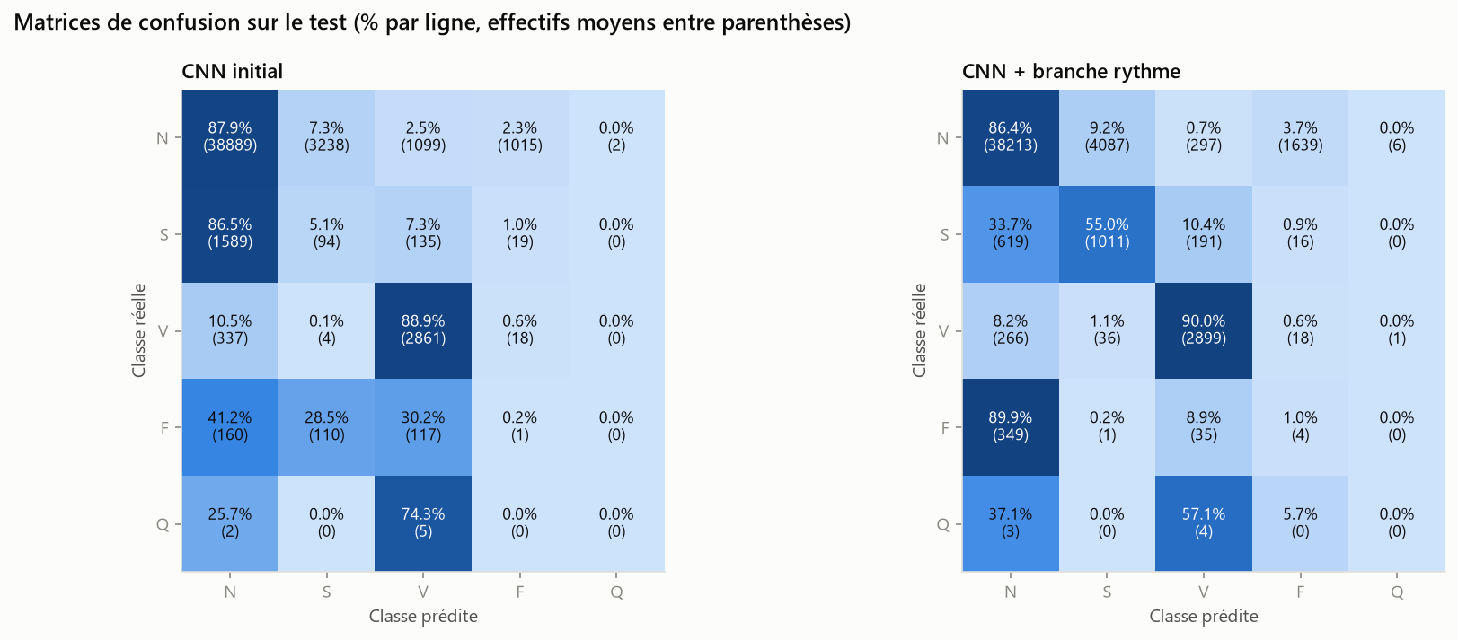
CNN + branche rythme : S devient détectable
07 · CNN + RYTHME
Fenêtre
CNN : 3 blocs
216 échantillons
128 valeurs
Concaténation
Dense 144 → 5
3 RR relatifs
Dense 3 → 16
128 + 16 = 144
classe
log des rapports
ReLU, 16 valeurs
+0,089
F1 macro vs CNN : 5 seeds sur 5 (0,522 ± 0,029)
0,05 → 0,55
sensibilité de S, du CNN au CNN + rythme
Limites
VPP de S : 0,21. V du record 213 : 0,97 → 0,67. F toujours ignoré.
Classification de séries temporelles ECG · MIT-BIH · résultats intermédiaires
7 / 10
Notes:
Troisième modèle : nous gardons exactement le même réseau convolutif et nous lui ajoutons une branche rythme. Le schéma sous le titre montre les deux branches. Architecture. Le tronc convolutif est identique à celui du CNN précédent et produit un vecteur de 128 valeurs. Une seconde branche reçoit 3 valeurs de rythme : le logarithme du rapport entre l’intervalle précédent et la moyenne des 10 intervalles précédents, le même rapport pour l’intervalle suivant, et le logarithme du rapport entre l’intervalle précédent et le suivant. Ces trois nombres sont standardisés avec les statistiques du train, passent par une couche dense de 3 vers 16 neurones avec ReLU, et sont concaténés à l’embedding de forme, ce qui donne 144 valeurs. Puis dropout de 0,3 et une couche dense de 144 vers 5 classes. Le modèle compte 36 277 paramètres, soit seulement 144 de plus que le CNN seul. Un choix important : ce sont des rapports, donc relatifs, sans aucune fréquence cardiaque absolue. C’est la leçon du Random Forest : le modèle ne doit pas pouvoir s’appuyer sur le rythme propre à un patient. Les résultats : le F1 macro passe de 0,433 à 0,522, soit un gain de 0,089 avec un écart-type de 0,042, et le gain est positif sur les 5 seeds. La sensibilité sur S passe de 5 % à 55 %. Et regardez le record 232 : le rappel passe de pratiquement zéro à 0,52. L’amélioration n’est pas due à un seul patient : le record 222 passe de 0,23 à 0,91, le record 100 de 0,28 à 0,98. Les V s’améliorent aussi, parce que la pause qui suit une extrasystole ventriculaire est une information de rythme. Le gain vient donc de l’information de rythme plus que de l’architecture : le Random Forest avec uniquement des RR relatifs, dans notre test exploratoire, obtenait un niveau de F1 comparable sur S. Les limites : la précision sur S reste faible, 0,21, avec plus de 4 000 battements normaux classés S, c’est-à-dire 9 % des normaux. Pour le patient 213, où les rythmes sont alternés, le rappel de V chute de 0,97 à 0,67 : un rapport à une moyenne locale est trompeur quand les battements alternent. Et la classe F reste ignorée. Le rythme est ici résumé par trois formules que nous avons choisies. L’étape suivante est de laisser le modèle l’apprendre à partir de la séquence des intervalles.

Slide 8
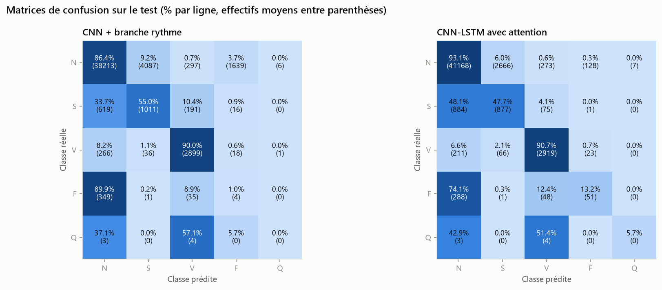
CNN-LSTM avec attention : le contexte de 9 battements
08 · CNN-LSTM
9 battements
CNN partagé
+ rythme RR
BiLSTM
Attention
Classe
4 voisins de chaque côté
forme de chaque battement
relatif, par battement
contexte avant et après
pondère les 9 battements
N, S, V, F, Q
93,1 %
des N bien classés (CNN + rythme : 86,4 %)
2 666
N prédits S (CNN + rythme : 4 087)
51
F détectés sur 388 (CNN + rythme : 4)
Classification de séries temporelles ECG · MIT-BIH · résultats intermédiaires
8 / 10
Notes:
Quatrième modèle : le CNN-LSTM avec attention. Le schéma du haut montre le principe. Pour classer un battement, le modèle regarde 9 battements consécutifs : le battement à classer et 4 voisins de chaque côté. Un même CNN, avec les mêmes poids, encode la forme de chacun. À cet embedding de forme, nous ajoutons pour chaque battement une information de rythme : le logarithme du rapport entre son intervalle RR précédent et la moyenne des 10 intervalles précédents, donc une valeur relative, sans fréquence cardiaque absolue. Un LSTM bidirectionnel lit alors la séquence, une attention pondère les 9 battements, et la décision combine ce contexte pondéré avec l’état du battement central. Pourquoi un LSTM avec un CNN plutôt qu’un LSTM seul ? Il y a deux échelles de temps : la forme d’un battement, de l’ordre de la dizaine de millisecondes, bien capturée par un CNN, et le rythme entre battements, de l’ordre de la seconde, bien capturé par un réseau récurrent. Un LSTM seul devrait lire environ 2 600 échantillons pour 9 battements, ce qui est lent et difficile à entraîner ; ici le LSTM ne lit que 9 pas. Nous prévoyons de tester aussi un LSTM seul, comme le demande le sujet, pour le justifier avec des chiffres. Lecture des matrices de confusion. À gauche le CNN avec branche rythme, à droite le CNN-LSTM, sur le test, en pourcentage par ligne, avec les effectifs moyens entre parenthèses. Les chiffres en gros à droite sont ceux du CNN-LSTM, avec entre parenthèses ceux du CNN avec rythme. Ligne N : le CNN-LSTM classe correctement 93,1 % des battements normaux, contre 86,4 %. Les fausses alertes de normaux vers F passent de 1 639 à 128, et celles vers S de 4 087 à 2 666. Au total, 6,9 % des normaux sont prédits anormaux, contre 13,6 %. Ligne S : le CNN-LSTM détecte 47,7 % des S, soit 877 en moyenne, contre 55,0 %, soit 1 011, pour le CNN avec rythme. Il en détecte donc un peu moins, mais avec bien moins de fausses alertes : le F1 de S est de 0,350 contre 0,295. Les S manqués sont surtout classés normaux, 48 %. Ligne V : les deux modèles sont proches, environ 90 % de V détectés. Le rappel de V du record 213, qui chutait avec le CNN avec rythme, remonte de 0,67 à 0,90 : un modèle qui voit la séquence gère mieux les rythmes alternés. Ligne F : c’est le changement le plus net. Le CNN avec rythme n’en détecte pratiquement aucun, 4 sur 388, le CNN-LSTM en détecte 51, soit 13 %. Mais ce résultat repose sur un seul patient, le 213, et reste fragile. Résultats globaux : F1 macro de 0,590 avec un écart-type de 0,051, le plus élevé de tous les modèles. Le gain sur le CNN avec rythme est de 0,069, avec un écart-type de 0,042, et il est positif sur les 5 seeds. La variabilité est réelle : la seed 0 est à 0,680 ; sans elle, la moyenne est de 0,568, ce qui reste au-dessus du CNN avec rythme sur les mêmes seeds, 0,513. L’analyse des poids d’attention, disponible dans le dépôt, montre que pour les V le poids sur le battement central est de 0,46, alors qu’une répartition uniforme donnerait 0,11, et que les voisins immédiats sont presque ignorés. Le modèle juge un V surtout par sa propre forme. Précaution : une attention forte n’est pas une explication prouvée, car le LSTM mélange déjà l’information des voisins. Réserve de méthode : la référence de rythme, la moyenne des 10 intervalles précédents, a été choisie après un diagnostic mené sur des résultats du test, notamment le record 232. La validation va dans le même sens, de 0,465 pour le CNN avec rythme à 0,521 pour le CNN-LSTM, mais il faudrait figer ce choix sur la validation avant de conclure définitivement.

Slide 9
Le CNN-LSTM est le meilleur, avec des compromis
09 · COMPARAISON
Test, moyenne sur 5 seeds
F1 par classe, test
Modèle | Accuracy | F1 macro | F1 N | F1 S | F1 V | F1 F
RF | 0,943 | 0,501 ± 0,002 | 0,970 | 0,118 | 0,901 | 0,015
CNN | 0,842 | 0,433 ± 0,032 | 0,912 | 0,035 | 0,784 | 0,001
CNN + rythme | 0,848 | 0,522 ± 0,029 | 0,911 | 0,295 | 0,876 | 0,004
CNN-LSTM | 0,906 | 0,590 ± 0,051 | 0,948 | 0,350 | 0,893 | 0,170
RF
CNN
CNN + rythme
CNN-LSTM
N
S
0,970
0,118
0,912
0,035
0,911
0,295
0,948
0,350
V
F
0,901
0,015
Meilleur en F1 macro, sur S et sur F : CNN-LSTM
Meilleur sur N, V et en précision : RF
Fausses alertes sur N : RF 0,5 %, CNN-LSTM 6,9 %
0,784
0,001
0,876
0,004
0,893
0,170
Classification de séries temporelles ECG · MIT-BIH · résultats intermédiaires
9 / 10
Notes:
Voici la comparaison finale des quatre modèles sur le test, moyenne sur 5 seeds. Le tableau donne l’accuracy, le F1 macro, puis le F1 de chaque classe : N, S, V et F. Les valeurs en bleu et en gras sont les meilleures de chaque colonne. Le CNN-LSTM est en tête du F1 macro, avec 0,590, devant le CNN avec rythme à 0,522, le Random Forest à 0,501 et le CNN initial à 0,433. Le gain du CNN-LSTM sur le CNN avec rythme est de 0,069, avec un écart-type de 0,042, et il est positif sur les 5 seeds. Chacune de ses 5 seeds, de 0,531 à 0,680, dépasse aussi le score moyen du RF. Attention toutefois à la variabilité : l’écart-type du CNN-LSTM est de 0,051, et la seed 0 tire la moyenne vers le haut ; sans elle, la moyenne est de 0,568, ce qui reste supérieur à ce que fait le CNN avec rythme sur les mêmes seeds. Le graphique à droite détaille par classe. Pour la classe N, tous les modèles sont élevés : 0,970 pour le RF, 0,948 pour le CNN-LSTM, 0,912 et 0,911 pour les deux autres CNN. La classe majoritaire est facile ; l’écart vient surtout des fausses alertes, c’est-à-dire des normaux prédits anormaux. Sur S, le CNN-LSTM a le meilleur F1, 0,350, devant le CNN avec rythme, 0,295, et le RF, 0,118. Sur F, il est le seul à détecter quelque chose : 0,170, contre des valeurs proches de zéro pour les autres. Sur V, tous les modèles qui voient le rythme sont proches : le RF est légèrement devant avec 0,901 contre 0,893, un écart négligeable. Le Random Forest garde deux atouts : la meilleure accuracy, 0,943, et très peu de fausses alertes sur les battements normaux, 0,5 %, contre 6,9 % pour le CNN-LSTM, qui est déjà deux fois moins que le CNN avec rythme, 13,6 %. Il y a un compromis, typique du domaine médical, entre sensibilité et précision : le CNN-LSTM détecte 48 % des S contre 7 % pour le RF, mais avec une précision de 0,30 contre 0,53. Choisir où placer ce curseur est une décision clinique, pas seulement statistique. Ces chiffres sont intermédiaires : il reste à tester un LSTM seul, comme demandé par le sujet, et à calculer des intervalles de confiance par bootstrap sur les patients, car S et F reposent sur un ou deux patients.

Slide 10
Merci de votre aimable attention
Notes:
Bonjour. Nous allons vous présenter notre projet : classer automatiquement des battements cardiaques sur des ECG pour détecter des arythmies. L’enjeu est double. D’un côté, une bonne performance de prédiction, parce que nous sommes dans un contexte médical. De l’autre, la possibilité d’expliquer les décisions du modèle, pour qu’un clinicien puisse les valider. Nous avons travaillé sur la base MIT-BIH. Notre démarche n’est pas de présenter un seul modèle final, mais un parcours : on part d’une baseline simple, on mesure précisément ses limites, puis on choisit le modèle suivant pour corriger ces limites, en justifiant à chaque étape pourquoi. Le fil de la présentation : les données et ce que leur exploration nous apprend ; les quatre modèles testés, du Random Forest au CNN-LSTM avec attention ; la comparaison des résultats ; puis l’interprétabilité, les limites et la suite. Tous les résultats que vous verrez sont des moyennes sur cinq initialisations aléatoires, mesurées sur des patients que les modèles n’ont jamais vus.

